Slide 1

개미 주식회사 애니메이션 연출 기획
작성일: 2022-04-01

Slide 2
0. 문서 이력
No | 작성자 | 작성일 | 내용 | 버전
1 | 이영훈 | 2022-04-01 | 최초 작성 | 0.1
2
3
4
5
6
7
8
9
10
11
12
13
14
15

Slide 3
개요
플레이
전투
이벤트
목차

Slide 4
1. 개요

Slide 5
1. 개요
1-1. 문서 개요
본 문서는 개미 주식회사 캐릭터 에니메이션 기획이다.
캐릭터에 적용할 애니메이션 리스트와 구성을 제공한다.
애니메이션 구성은 회의를 통해 변경될 수 있다.
1-2. 애니메이션 출력 화면 구성
No | 화면 | 내용 | 애니 출력 타이밍
1 | 플레이 화면 | 게임 플레이 시 개미 캐릭터들이 일하는 회사 내부 화면 | 상시 출력
2 | 전투 | 전투 시 출력되는 화면 | 전투 시작 시 출력
4 | 프로젝트 | 프로젝트 실행 시 출력되는 팝업 화면 | 프로젝트 실행 후 팝업 창 출력 시 애니메이션 출력
5 | 퇴근 | 퇴근 후 행동 선택 시 출력되는 팝업 화면 | 퇴근 선택지 선택 후 팝업 창 출력 시 애니메이션 출력
1-3. 애니메이션 제작 방향성
애니메이션은 스파인으로 제작한다.
현재 샘플로 개발된 개미 애니메이션 컨셉을 기반으로 제작한다.

Slide 6
2. 플레이 화면

Slide 7
2. 플레이
2-1. 캐릭터
플레이 화면에 출력될 개미 종류는 다음과 같다.
No | 직급 | 내용
1 | 신입 | -
2 | 대리 | -
3 | 과장 | -
4 | 부장 | -
5 | 이사 | -
6 | 사장 | -
2-2. 애니메이션
플레이 화면에서 출력될 캐릭터 애니메이션 종류는 다음과 같다.
No | 애니메이션 | 상세 내용 | 해당 직급
1 | 걸어 다니기 | 걸어다니는 애니메이션 | 전 직급
2 | 일하기 | 일하는 애니메이션 | 전 직급
3 | 감정표현 | 땀뻘뻘 | 전 직급
 |  | 초췌 | 대리
 |  | 기쁨 | 과장
 |  | 화남 | 부장

Slide 8
3. 전투 화면

Slide 9
3. 전투
3-1. 전투 구성
전투 시 플레이어 캐릭터는 벽돌을 던져 공격한다.
상대는 말풍선을 만들어 공격한다.
3-2. 캐릭터 대기자세
캐릭터 대기 자세는 일러스트를 기반으로 평소 서있는 자세로 출력한다
No | 직급 | 내용
1 | 신입 | 플레이어 캐릭터.
2 | 대리 | -
3 | 과장 | -
4 | 부장 | -
5 | 이사 | -
6 | 사장 | -
3-3. 캐릭터 공격모션
각 직급의 공격 애니메이션은 다음과 같다.
No | 직급 | 내용
1 | 신입 | 한손으로 벽돌을 힘껏 던지는 애니메이션
2 | 대리 | 짜증이 난 표정으로 손가락으로 삿대질하며 이야기하는 애니메이션
3 | 과장 | 허리에 손을 올리고 짜증나는 표정으로 이야기하는 애니메이션
4 | 부장 | 잔뜩 짜증이 난 모습으로 삿대질과 침을 튀기며 호통치는 애니메이션
5 | 이사 | 인자한 미소로 뒷짐을 지고 이야기하는 애니메이션
6 | 사장 | 골프채를 들고 길길이 날뛰며 호통치는 애니메이션

Slide 10
4. 이벤트

Slide 11
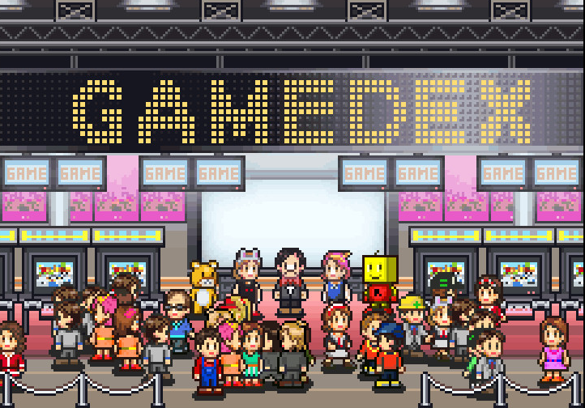
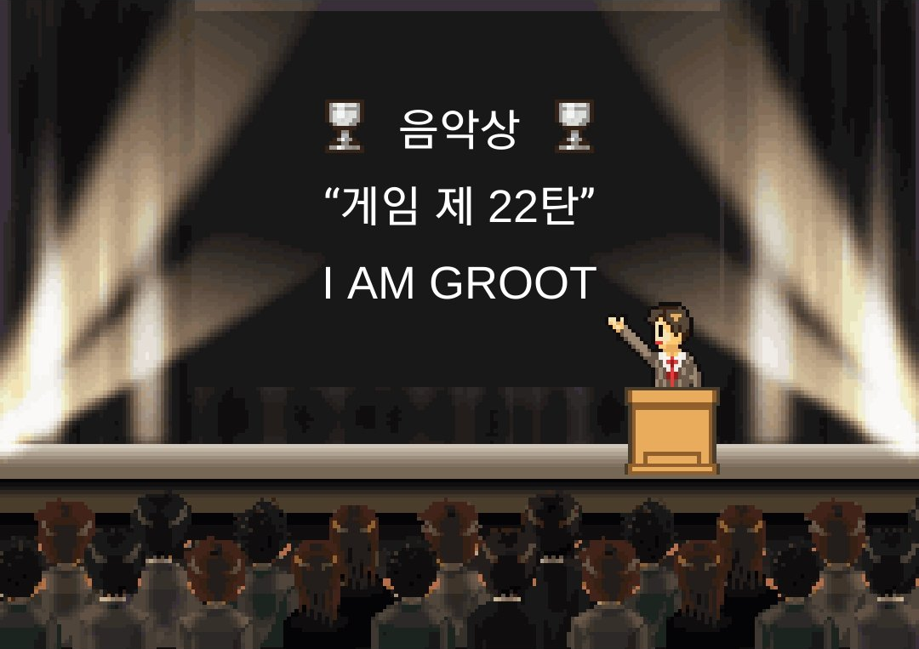
4. 이벤트
4-1. 프로젝트 진행
- 참고 이미지
프로젝트 진행 시 팝업창이 출력되며, 팝업 창 내부에 애니메이션이 재생 영역이 출력된다.
프로젝트 애니메이션 제작에 코스트가 많이 필요할 경우 일러스트로 대체한다.
4-1-1. 프로젝트 구성
프로젝트 종류 및 구성은 다음과 같다.
No | 프로젝트 명 | 내용
1 | 고양이 밥주기 | 시닙이 캐릭터가 회사의 고양이에게 밥을 주는 애니메이션
2 | 기획 회의 | 사원들이 원형 테이블에 모여 앉아 이야기하는 애니메이션
3 | 프레젠테이션 | 플레이어 캐릭터가 PT를 하고 있는 애니메이션
4 | 박람회 참여 | 박람회에 참여해 열심 히 홍보하는 플레이어 애니메이션
5 | 월급 루팡! | 개미가 회사에서 숨어서 폰을 하고있는 모습 애니메이션
6 | R&D | 개미가 불타오르며 컴퓨터 타이핑을 하고있는 애니메이션
7 | 하청 물색 | 개미가 빌딩이 있는 거리를 걷는 애니메이션
8 | 신제품 개발 | 연구하고 있는 개미 애니메이션
9 | 광고 제작 | 개미 광고가 출력되는 애니메이션
10 | 최첨단 개발 | 개미가 사무실에서 VR 기기를 쓰고 움직이는 애니메이션

Slide 12
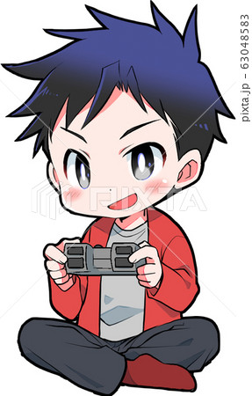
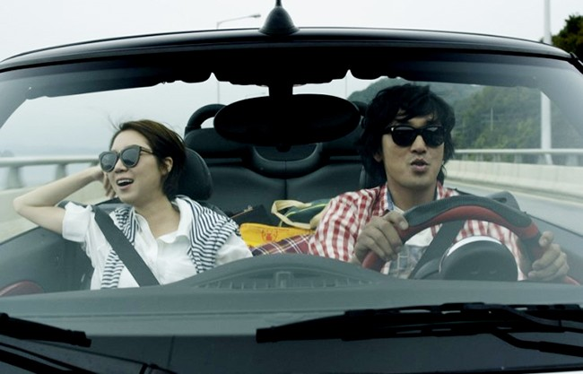
4. 이벤트
4-2. 퇴근
- 참고 이미지
퇴근 시 행동을 선택하면 프로젝트 팝업과 동일한 팝업이 출력된다.
팝업 내부에 애니메이션 재생 영역이 출력된다.
프로젝트 애니메이션 제작에 코스트가 많이 필요할 경우 일러스트로 대체한다.
4-2-1. 퇴근 선택지 구성
퇴근 선택지 구성은 다음과 같다.
No | 프로젝트 명 | 내용
1 | 요리 하기 | 요리하는 개미 애니메이션
2 | 친구들과 술 한 잔!! | 맥주잔이 부딫 히는 애니메이션
3 | 집에서 게임하기 | 플스를 플레이하는 애니메이션
4 | 미술관 방문하기 | 미술작품 감상하는 애니메이션
5 | 카페에서 공부하기 | 테이블에서 공부하는 애니메이션
6 | 근교 드라이브! | 썬글라스 낀 개미 애니메이션
7 | 맛집 탐방! | 가득 쌓인 디저트를 먹는 애니메이션
8 | 영화 보기! | 영화관 애니메이션(화면 깜빡깜빡)
9 | 운동 하기 | 덤벨로 운동하는 애니메이션
10 | 반려견과 데이트 | 강아지가 개미를 핥고 개미는 웃고있는 애니메이션
11 | 고향 방문 | 시골 대문에서 짐을 들고 들어가는 애니메이션

Slide 13
감사합니다.

